Slide 1
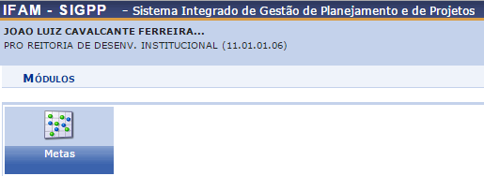
Pré-requisitos
Papel do Usuário - Gestor de Metas
Configuração de uso de metas para a Unidade
Cadastro de Metas globais do PDI
Cadastro de Políticas do PDI
Cadastro de Eixos das Políticas do PDI
Cadastro dos Programas Estruturantes no Plano de Gestão
Cadastro das Linhas de Ação dos Programas Estruturantes
Cadastro dos Programas e Ações do Governo

Slide 2
Registro do Plano de Metas por ano
Cadastro dos Planos de Metas
Características da meta
Vincular Meta x Unidade
Vincular com Programa Estruturante
Vincular com Linha de Ação
Vincular com Meta do PDI
Vincular com Política do PDI/PPI
Vincular com Eixo do PDI
Descrever a meta do Plano de Metas
Estratégias para alcance
Indicadores para acompanhamento
Vincular a uma ação governamental (20RL) Cota estimada para essa meta
Registro do Plano de Metas por ano
Cadastro dos Planos de Metas
Cadastro das Atividades para alcance da meta
Data de Início e fim
Descrição da Atividade
Quantidade;
Valor;
Descrição do Responsável;
Descrição da ameaça;
Classificação do Impacto(5;4;3;2;1);
Classificação da probabilidade (5;4;3;2;1);
Classificação da Resposta do Risco;
Tratamento do Risco;
Indicador de Risco= Impacto x probabilidade.

